Slide 1
优衣库销售数据分析

Slide 2
掌握描述性数据分析流程
熟练使用pandas、seaborn进行数据分析和可视化

Slide 3
案例介绍
查看数据
不同产品的销售情况
用户习惯的消费方式
用户消费习惯
销售额和成本之间的关系

Slide 4
1 案例介绍
1.1 案例背景
数据集中包含了不同城市优衣库门店的销售记录
通过对销售数据的分析，为运营提供一些有益信息

Slide 5
1 案例介绍
1.2 通过数据分析要解决的问题
不同产品的销售情况，顾客喜欢的购买方式
销售额和成本之间的关系
购买时间偏好

Slide 6
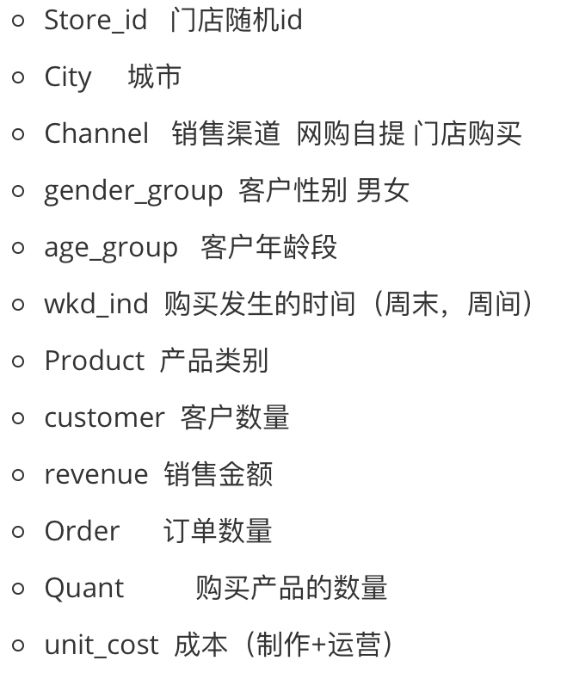
1 案例介绍
1.3 数据字段说明

Slide 7
案例介绍
查看数据
不同产品的销售情况
用户习惯的消费方式
用户消费习惯
销售额和成本之间的关系

Slide 8
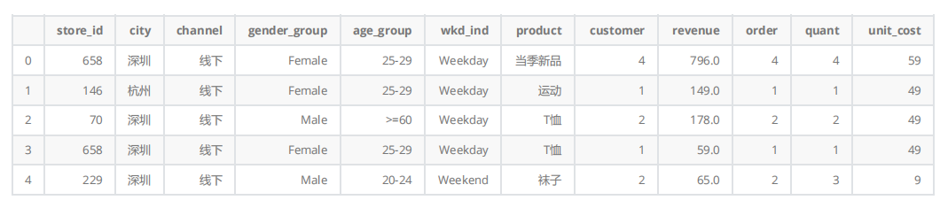
2 查看数据
2.1 查看数据
import pandas as pd
uniqlo = pd.read_csv('data/uniqlo.csv')
uniqlo.head()

Slide 9
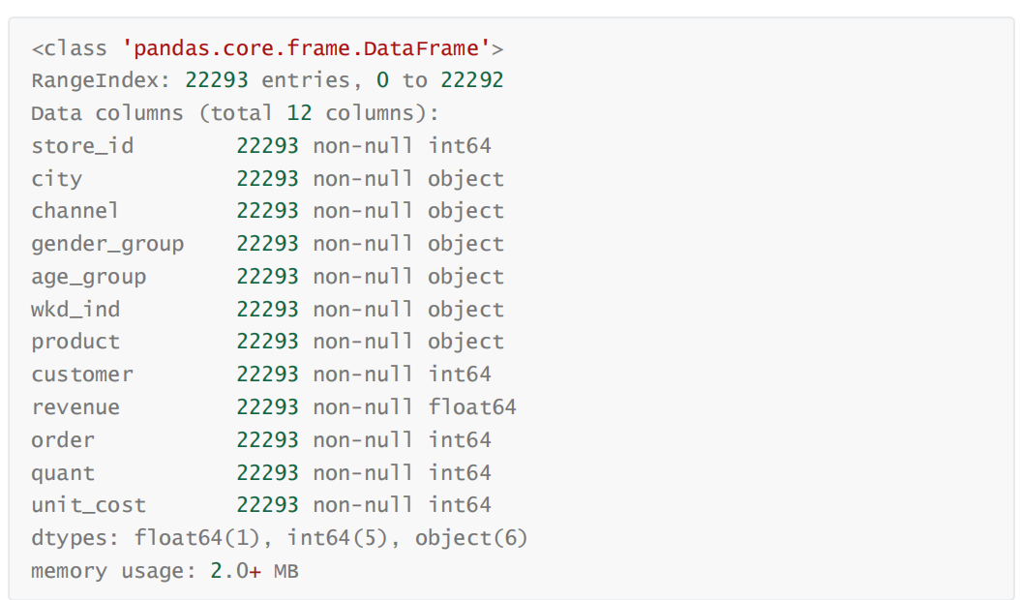
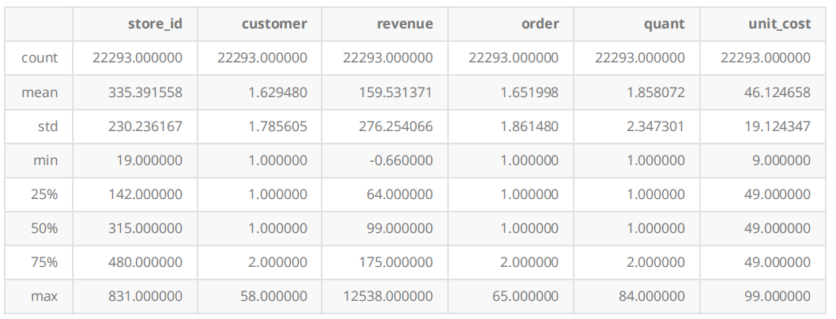
2 查看数据
2.1 查看数据
uniqlo.info()
从上面结果中看出，数据没有缺失
uniqlo.describe()
从结果中看出，revenue 销售金额，有异常值，
-0.66 / 12538，可以进一步查看

Slide 10
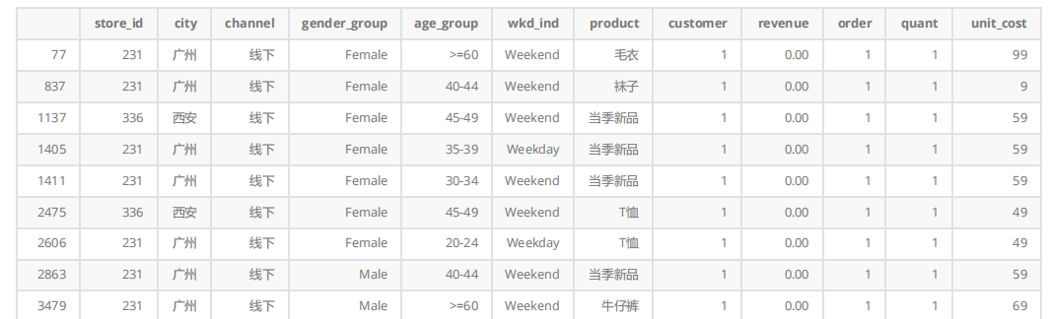
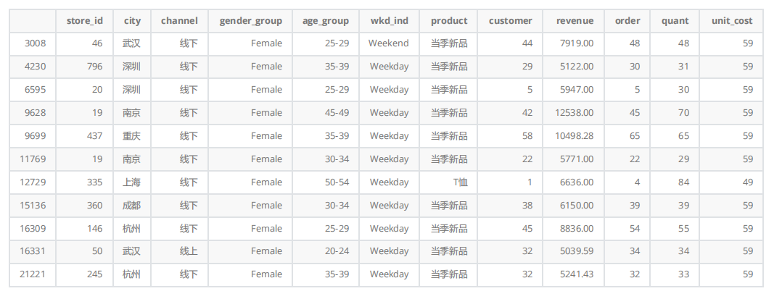
2 查看数据
2.1 查看数据
uniqlo[uniqlo.revenue<1]
进一步查看之后发现，一部分订单收入为0，可能为赠品，收入小于0的订单只有一个，可以跟业务方核对数据
查看金额较大的订单
uniqlo[uniqlo.revenue>5000]
查看后发现均为消费多件导致金额较高，数据没有问题

Slide 11
案例介绍
查看数据
不同产品的销售情况
用户习惯的消费方式
用户消费习惯
销售额和成本之间的关系

Slide 12
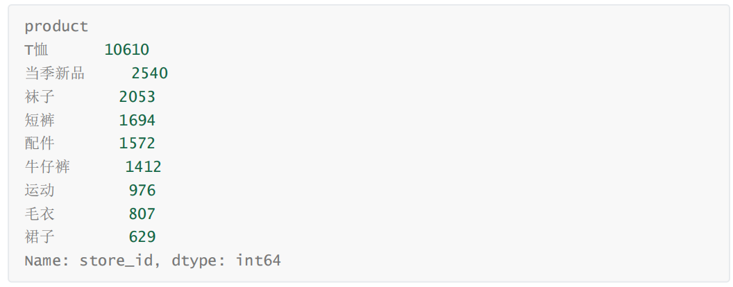
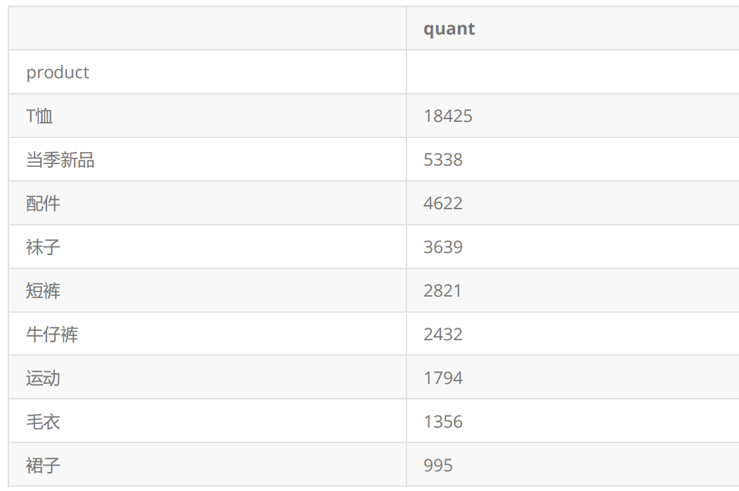
3 不同产品的销售情况
3.1 查看数据
uniqlo.groupby('product')['store_id'].count().sort_values(ascending = False)
可以看出，T恤销售记录条数最多，其次是当季新品，袜子...
uniqlo.pivot_table(index = 'product',values = 'quant',
aggfunc = 'sum').sort_values(by=['quant'],ascending = False)
从上面结果中看出销售件数的排行

Slide 13
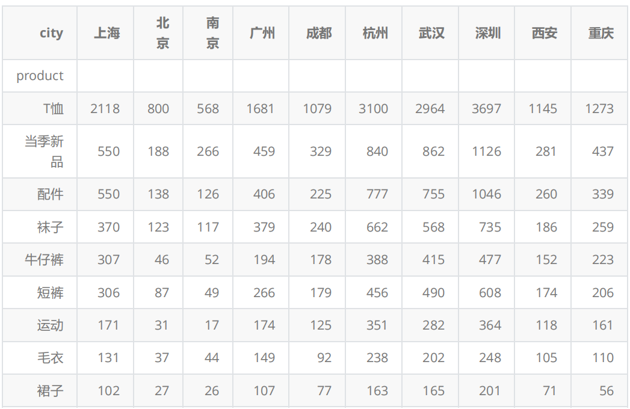
3 不同产品的销售情况
3.1 查看数据
进一步拆解，按城市拆解销量
uniqlo.pivot_table(index = 'product',columns='city',values = 'quant',aggfunc='sum').sort_values(by='上海',ascending=False)

Slide 14
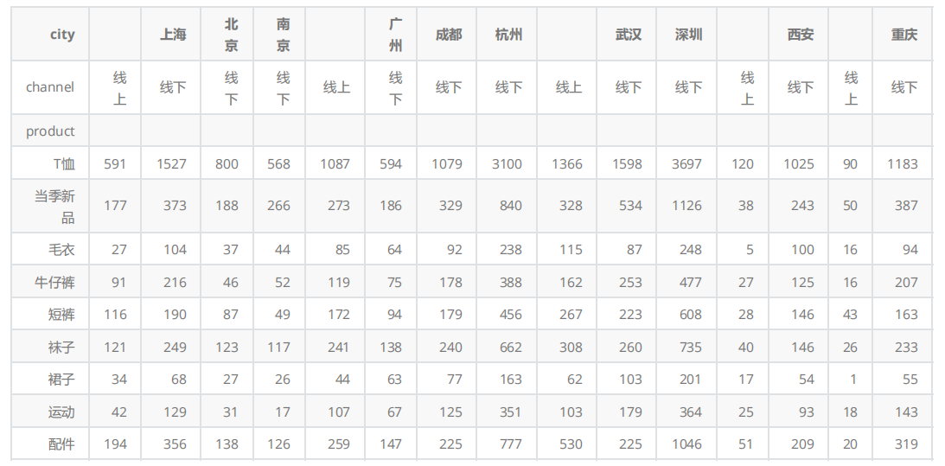
3 不同产品的销售情况
3.1 查看数据
对城市拆解后，再进一步按线上线下拆解
uniqlo.pivot_table(index = 'product',columns=['city','channel'],values = 'quant',aggfunc='sum')

Slide 15
案例介绍
查看数据
不同产品的销售情况
用户习惯的消费方式
用户消费习惯
销售额和成本之间的关系

Slide 16
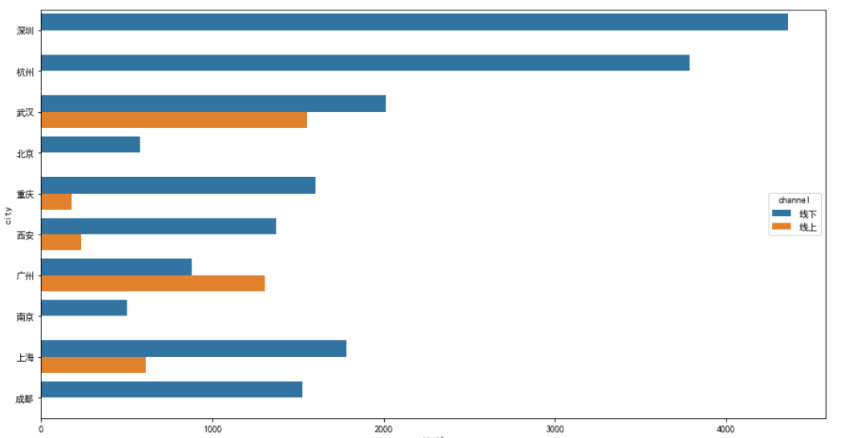
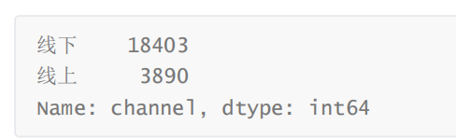
4 用户习惯的消费方式
4.1 查看数据
uniqlo.channel.value_counts()
从数据中看出，线下消费记录更多，线上较少
进一步按城市拆解
from matplotlib import pyplot as plt
import seaborn as sns
plt.figure(figsize=(15,8))
sns.countplot(y='city',hue='channel',data=uniqlo)
数据中发现，并不是所有的城市都有线上，有些城市线上的数据条目数比线下多，比如广州

Slide 17
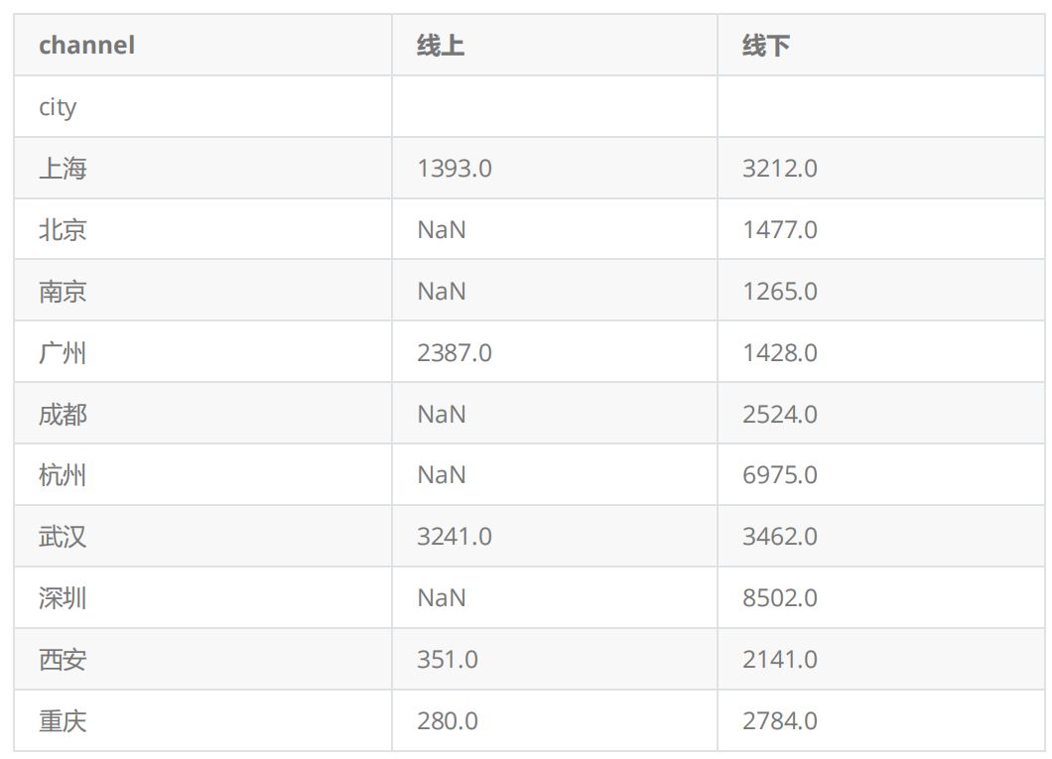
4 用户习惯的消费方式
4.1 查看数据
进一步计算线上线下销量
uniqlo.pivot_table(index = 'city',columns='channel',values='quant',aggfunc='sum')
从结果中得出广州线上销量>线下 武汉 线上线下 比较接近 北京 南京 成都 杭州 深圳 没有线上

Slide 18
案例介绍
查看数据
不同产品的销售情况
用户习惯的消费方式
用户消费习惯
销售额和成本之间的关系

Slide 19
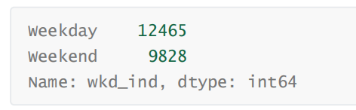
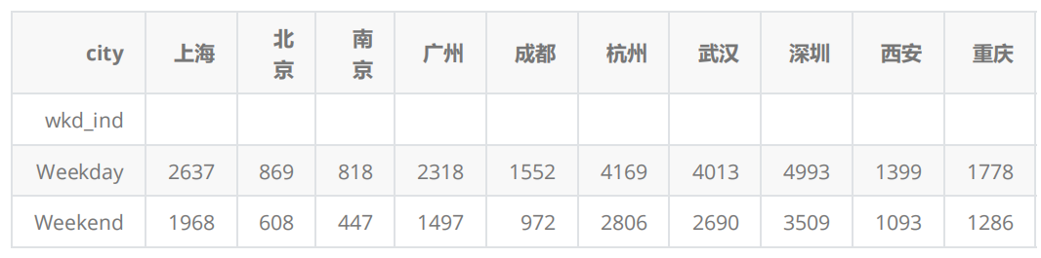
5 用户消费习惯
5.1 查看整体情况
uniqlo.wkd_ind.value_counts()
整体情况上看，周间数据条目数量>周末数量
通过数据透视表，查看不同城市，周间周末销量情况
wkd_sales = uniqlo.pivot_table(index = 'wkd_ind',columns=['city'],values = 'quant',aggfunc='sum')
wkd_sales

Slide 20
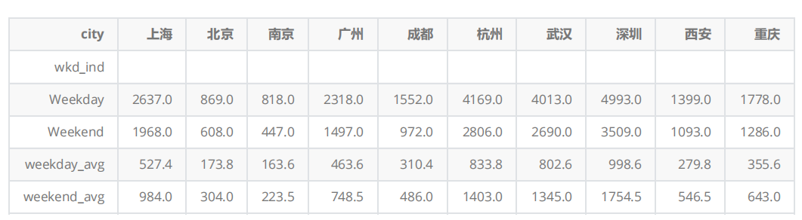
5 用户消费习惯
5.2 添加字段，计算每天的销售额
wkd_sales.loc['weekday_avg',:] = wkd_sales.loc['Weekday',:]/5
wkd_sales.loc['weekend_avg',:] = wkd_sales.loc['Weekend',:]/2
wkd_sales
可以看出每个城市周间周末平均消费订单数量的情况

Slide 21
案例介绍
查看数据
不同产品的销售情况
用户习惯的消费方式
用户消费习惯
销售额和成本之间的关系

Slide 22
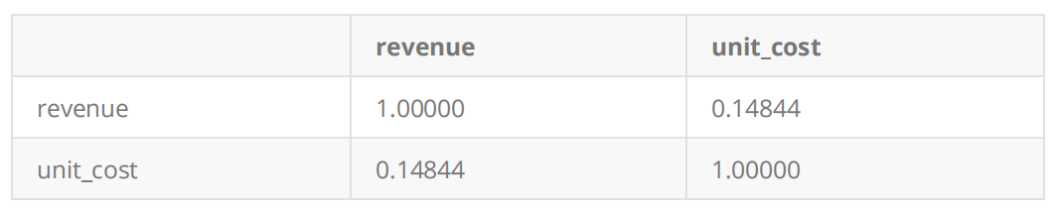
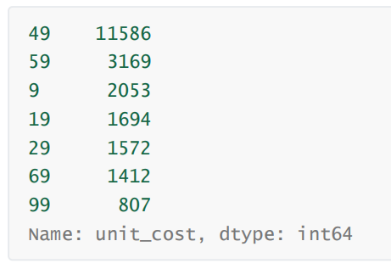
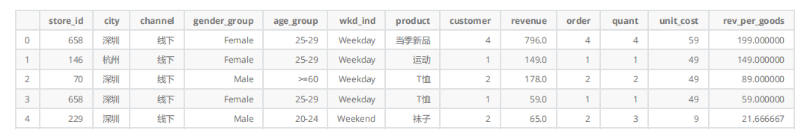
6 销售额和成本之间的关系
6.1 销售额 revenue 和 unit_cost 成本之间的关系
直接计算皮尔逊相关系数
uniqlo[['revenue','unit_cost']].corr()
从结果中查看发现，貌似没有关系
进一步查看unit_cost
uniqlo.unit_cost.value_counts()
查看发现unit_cost为单位商品的成本，
但是revenue不一定是一件物品的收入，需要处理数据
uniqlo2 = uniqlo[uniqlo.revenue>1]
uniqlo2.head()

Slide 23
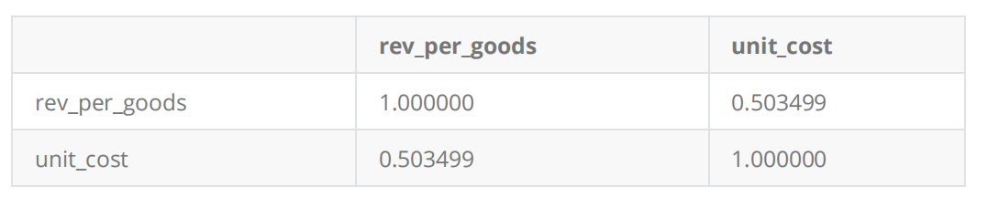
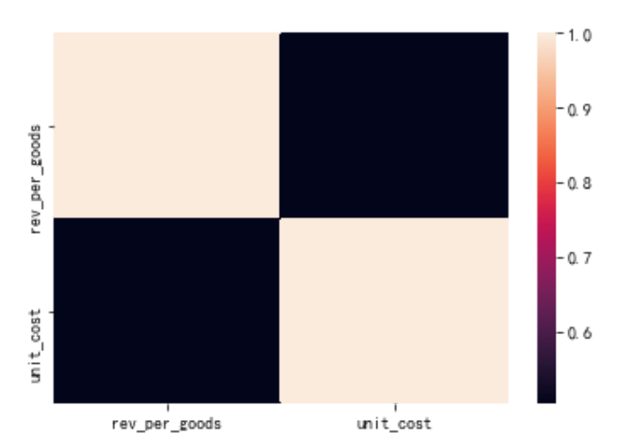
6 销售额和成本之间的关系
6.1 销售额 revenue 和 unit_cost 成本之间的关系
添加单件收入列，使用单件收入和单位成本计算相似度
uniqlo2.loc[:,'rev_per_goods'] = uniqlo2['revenue']/uniqlo2['quant']
uniqlo2[['rev_per_goods','unit_cost']].corr()
从结果中看出，单件收入和单位成本之间相关性还是比较强的，绘制热力图
sns.heatmap(uniqlo2[['rev_per_goods','unit_cost']].corr())

Slide 24
小结
数据分析的过程中，多维度拆解是很重要的分析思路，在分析产品销售情况的时候，案例中分别按城市，按线上线下进行拆解，实际上还可以从更多的维度进行拆解，比如年龄，性别等均可以拆解，拆解之后可以获得更多信息
使用seaborn进行可视化代码比较简洁，有些api还自带了简单的统计功能，比如countplot
透视表（pivot_table)和分组聚合(groupby aggragation)功能类似，都可以从不同角度来观察数据，可以互相替换，当分组字段有多个时，groupby和unstack配合使用，结果与透视表一样，举例如下

Slide 25
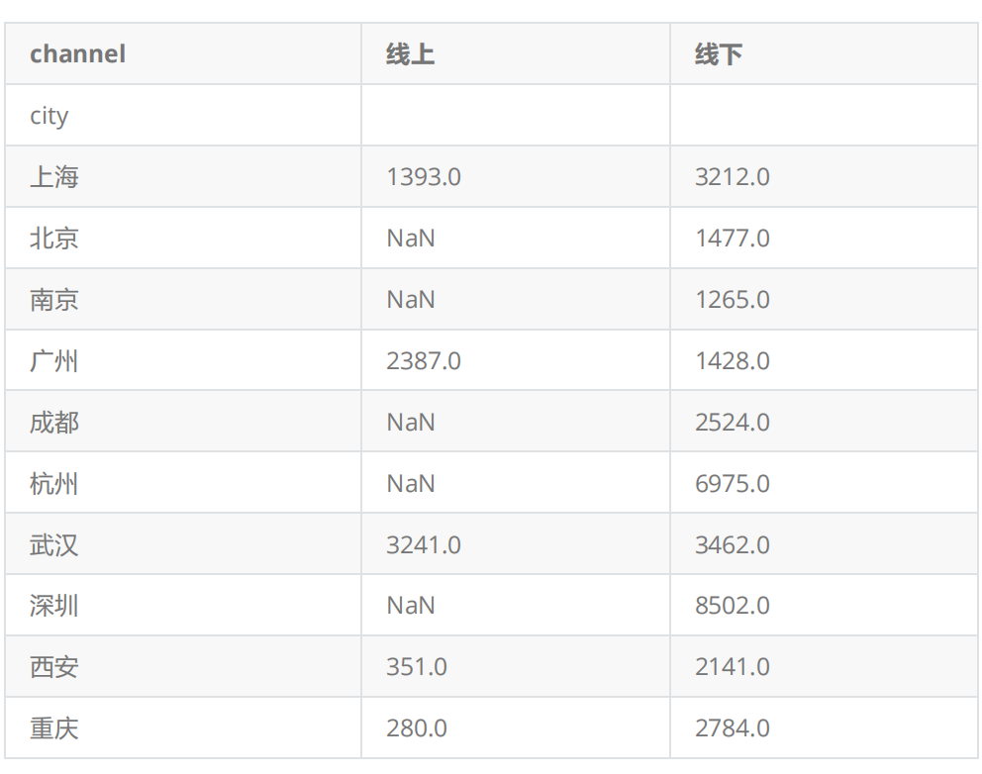
小结
计算不同城市线上线下销量情况
uniqco.pivot_table(index = 'city',columns='channel',values='quant',aggfunc='sum')
uniqco.groupby(['city','channel'])['quant'].agg('sum')
分组之后的结果，与透视表有差别，在上面结果基础上调用unstack()，就可以得到与透视表一样的结果
uniqco.groupby(['city','channel'])['quant'].agg('sum').unstack()

